Slide 1


VY_32_INOVACE_1CJ2-6
Investice do rozvoje dalšího vzdělávání
Výukový materiál zpracovaný v rámci projektu EU peníze školám
Registrační číslo projektu: CZ.1.07/1.4.00/21.2597
Šablona: III/2
Ověřeno ve výuce dne: 13.5.2013 Třída: I.
Název materiálu: abeceda: písmeno F,f
Anotace: materiál je určen na procvičování skládání slov podle abecedy a rozvíjení slovní zásoby
Autor: Není-li uvedeno jinak, je autorkou Mgr. Jana Závadová

Slide 2
Anotace
Materiál sklouží k trvalému zafixování probírané hlásky a k ní náležejících písmen,
pomáhá ke snadnějšímu vyvození uvedené hlásky,
usnadňuje učitelům výběr návodných pomůcek,
vychází z metodiky splývavého čtení

Slide 3
Fiala fiala
V následujících slovech hledej písmeno F,f:
Klofe funí
FOUSEK flétna
Fifinka fouká

Slide 4
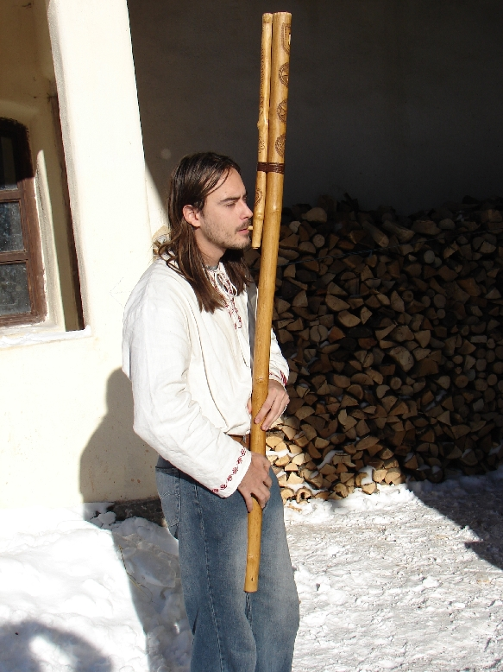
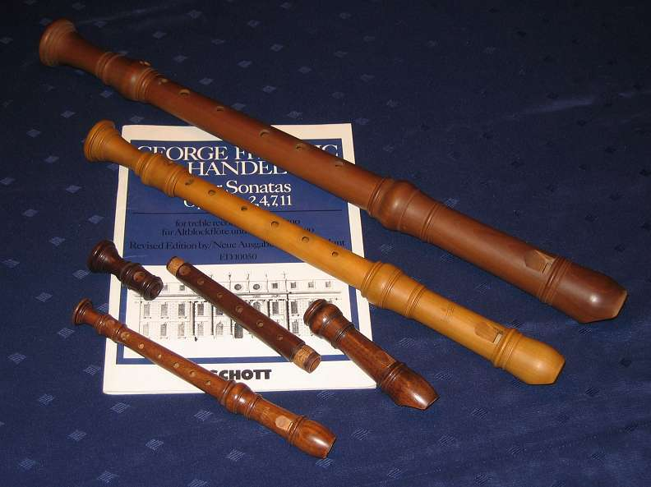
Fujara je slovenský lidový dřevěný dechový hudební nástroj
Flétna je dechový hudební nástroj, který se vyvinul z píšťaly
Urči který z nástrojů je flétna

Slide 5
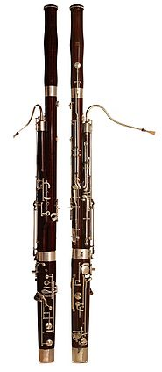
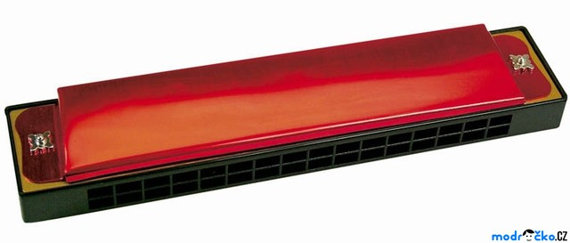
Fagot je dechový dřevěný hudební nástroj se strojkem z dvojitého třtinového plátku.
Foukací harmonika je malý ruční hudební nástroj, na který hudebník hraje ústy foukáním nebo i zpětným nasáváním vzduchu.

Slide 6
Urči název barvy, počáteční hlásku, který pruh je tmavý, který světlý?

Slide 7
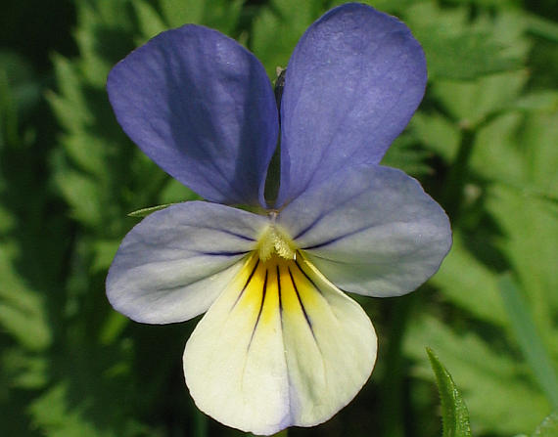
Fialka neboli violka vonná. Víš, kdy kvete?

Slide 8
Dokážeš dokončit následující text?
Foukej, foukej větříčku, ……
Červená, modrá fiala, fiala, ……

Slide 9
Fujara: http://upload.wikimedia.org/wikipedia/commons/a/a8/Fujaro_ludado_tuta_bildo.jpg
Flétna: http://cs.wikipedia.org/wiki/Zobcov%C3%A1_fl%C3%A9tna
Fagot: http://cs.wikipedia.org/wiki/Fagot
Foukací harmonika:http://cs.wikipedia.org/wiki/Foukac%C3%AD_harmonika
Fialka: http://www.google.cz/imgres?imgurl=http://www.naturfoto.cz/fotografie/ostatni/violka-vonna-fialka

